Slide 1
Основы SQLAlchemy. Работа с БД SQLite
Сделал: Рощин Никита, ИВТ-201

Slide 2
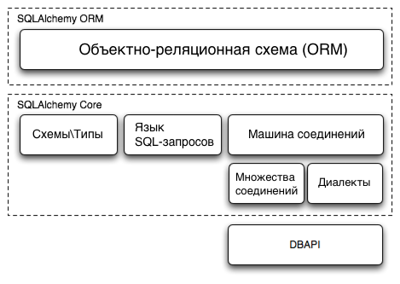
Немного про SQLAlchemy
SQLAlchemy - это всеобъемлющий набор инструментов для работы с базами данных в рамках Python.
Она имеет несколько различных сфер функциональности, которые могут быть использованы как отдельно, так и совместно.

Slide 3
SQLAlchemy Core
Язык SQL выражений алхимии - это полноценная система, независимая от ORM, которая предоставлят возможность построения реальных SQL запросов к базам данных с помощью Python объектов и функций внутри конкретной транзакции, возвращающей результат.
Вставки (Insert), обновления (Updates), и удаления (Deletes), так называемые операции DML (Data Manipulation Language) достигаются с помощью проверки объектов языка SQL алхимии, которые представлены этими выражениями, а также словарями, которые хранят в себе параметры, необходимые для использования при выполнении каждого выражения.

Slide 4
SQLAlchemy ORM
ORM работает поверх ядра и предоставляет возможность работы с объектами-моделями, связанными со схемами в базе данных.
При использовании ORM, SQL выражения создаются практически также, как и в Core, однако задачу DML, которая в данном случае уже представляет собой манипуляции с объектами бизнес-логики, автоматически решает использование паттерна, называемого “объединение работ” (unit of work), который транслирует изменения в состоянии объектов ORM в Insert/Update/Delete конструкции.
Выражения SELECT также реализуются с применением объектов ORM.

Slide 5
Соединения и машина соединений
Начало любого приложения с использованием SQLAlchemy начинается с объекта машины соединений (Engine), которая обеспечивает соединение с базой данных и управление пулом соединений. Мы будем использовать SQLite для демонстрации, так как это просто. Машина создается с помощью функции
create_engine()
Машина соединения создается при помощи функции
# В консоли pip install sqlalchemy
from sqlalchemy import create_engine engine = create_engine("sqlite+pysqlite:///database.db", echo=True, future=True)

Slide 6
Соединения и машина соединений
Машина соединений, которая возвращается при исполнении функции create_engine(), на самом деле не пытается сразу же подключиться к базе данных по переданному URL, и сделает это лишь при первом обращении к базе данных.
Такой паттерн поведения называют ленивой инициализацией (англ. lazy initialization).

Slide 7
Создание таблицы
Без ORM:
from sqlalchemy import create_engine, text
# Создание таблицы with engine.connect() as conn: # создаём соединение conn.execute( text("CREATE TABLE users (id INTEGER PRIMARY KEY, name TEXT)") ) conn.commit()

Slide 8
Создание таблицы
С использованием ORM:
from sqlalchemy import create_engine, Column, Integer, String from sqlalchemy.orm import declarative_base … # Определение базового класса Base = declarative_base() # Определение модели class User(Base): __tablename__ = 'users' id = Column(Integer, primary_key=True) name = Column(String)
# Создание таблицы Base.metadata.create_all(engine)

Slide 9
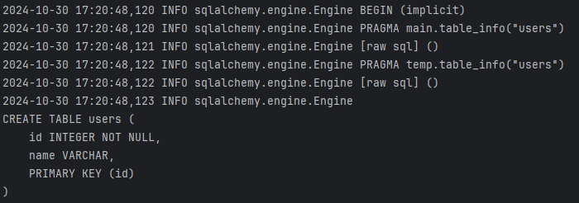
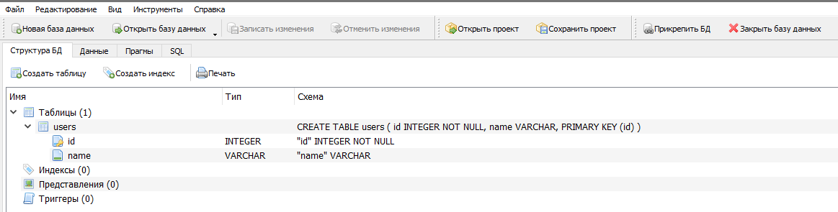
Создание таблицы
Результат:

Slide 10

DML-Операции. Вставка (INSERT)
##Вставка (INSERT) # Создание сессии Session = sessionmaker(bind=engine) session = Session() # Вставка нового пользователя new_user = User(id=1, name="Arthicsu") session.add(new_user) session.commit() #сохраняем
Сессия в SQLAlchemy — это объект, который управляет операциями с базой данных, включая транзакции. Она обеспечивает интерфейс для выполнения запросов и сохранения изменений.
Сессия может содержать одну или несколько транзакций и отслеживает изменения объектов.
Когда мы вызываем все изменения в текущей сессии фиксируются в базе данных.
Если возникают ошибки, вы можете вызвать , чтобы отменить все изменения в рамках сессии.
Для завершения сессии прописываем
session.commit()
session.rollback()
Результат:
session.close()

Slide 11
DML-Операции. Чтение (SELECT)
##Чтение (SELECT) users = session.query(User).all() for user in users: print(f"User ID: {user.id}, Name: {user.name}")
Результат:

Slide 12
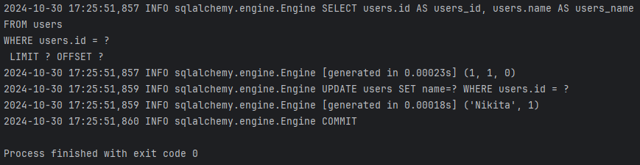
DML-Операции. Обновление (UPDATE)
## Обновление (UPDATE) # Обновление имени пользователя user_to_update = session.query(User).filter_by(id=1).first() if user_to_update: user_to_update.name = "Nikita" session.commit()
Результат:

Slide 13
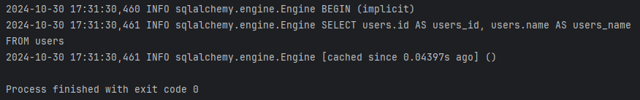
DML-Операции. Удаление (DELETE)
## Обновление (UPDATE) # Обновление имени пользователя user_to_update = session.query(User).filter_by(id=1).first() if user_to_update: user_to_update.name = "Nikita" session.commit()
Результат вывода оставшихся пользователей:
users = session.query(User).all() for user in users: print(f"User ID: {user.id}, Name: {user.name}")

Slide 14
Итог. Почему SQLAlchemy популярна?
ORM (Object-Relational Mapping): Это позволяет разработчикам работать с базой данных, используя объекты Python. Вместо написания SQL-запросов, разработчики могут использовать модели и методы, что делает код более понятным и легким.
Поддержка различных СУБД: SQLAlchemy поддерживает множество реляционных баз данных, таких как SQLite, PostgreSQL, MySQL, Oracle и многие другие. Это дает возможность разработчикам переключаться между различными базами данных без необходимости переписывать весь код (мигрировать бд).
Сравнив код в двух примерах, мы убедились в том, что SQLAlchemy позволяет использовать как ORM, так и прямые SQL-запросы, что позволяет разработчикам выбирать наиболее подходящий подход для конкретной задачи. Это также упрощает процесс оптимизации запросов, если это необходимо.

